Slide 1



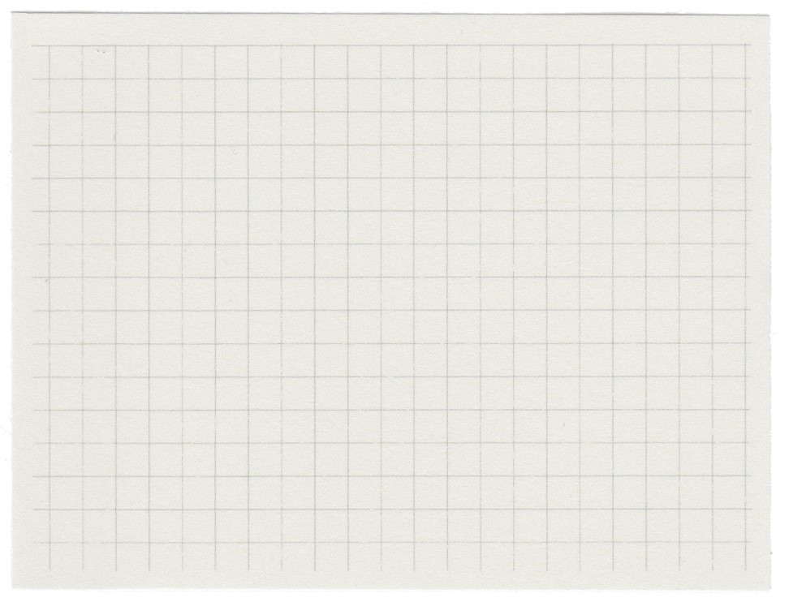



NHÓM 17
Môn: CTDL & GT

Slide 2






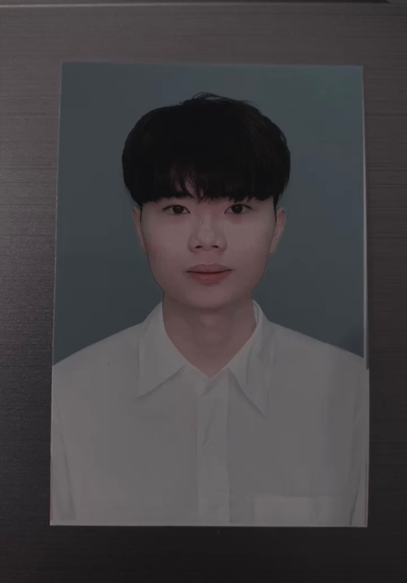
MEMBERS
Nguyễn Văn Hải
MSV: 20210864
Nguyễn Xuân Mạnh
MSV: 20210794
Nguyễn Đức Toàn
MSV: 20211493

Slide 3



DANH MỤC
Chương 1: Tổng quan về đề tài
1. Giới thiệu đề tài
2. Các chức năng
Chương 2: Thuật toán sử dụng trong đề tài
Chương 3: Cài đặt chương trình

Slide 4
CHƯƠNG 1: TỔNG QUAN VỀ ĐỀ TÀI

Slide 5


1. GIỚI THIỆU ĐỀ TÀI
1.1. Lý do chọn đề tài
1.2. Mục tiêu nghiên cứu
1.3. Công cụ nghiên cứu
1.4. Phương pháp nghiên cứu

Slide 6
1.1. LÝ DO chọn đề tài
Hiện nay, với sự xuất hiện và phát triển mạnh mẽ của ngành công nghệ thông tin đã, đang và sẽ là nhân tố thúc đẩy sự phát triển của toàn cầu. Có thể nói, Công nghệ thông tin đã thúc đẩy mọi ngành nghề, lĩnh vực trong xã hội phát triển, trong đó có ngành giáo dục, với số lượng học sinh, sinh viên ngày càng nhiều nhận thấy việc quản lý điểm của sinh viên dễ bị sai sót nên nhóm em đã chọn nghiên cứu đề tài 17: “Viết 1 danh sách kép để quản lý điểm của sinh viên (Kép)”.

Slide 7
1.2. MỤC TIÊU NGHIÊN CỨU
Viết được chương trình “Quản lý điểm của sinh viên” dạng Menu để lựa chọn các chức năng bằng ngôn ngữ lập trình C++.

Slide 8
1.3. CÔNG CỤ NGHIÊN CỨU
Chương trình được viết và chạy thử trên phần mềm Dev-C++ như mục tiêu đã đề ra.

Slide 9
1.4. PHƯƠNG PHÁP NGHIÊN CỨU
Dựa vào các kiến thức đã được học trên lớp và tham khảo thêm trên mạng internet về ngôn ngữ lập trình C++ để hoàn thành chương trình đúng như mục tiêu đã đề ra.

Slide 10



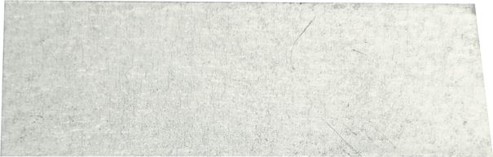

2. CÁC CHỨC NĂNG
Chức năng 1:
Chức năng 2:
Chức năng 3:
Sắp xếp danh sách theo chiều tăng dần của điểm toán.
Sắp xếp danh sách theo chiều tăng dần của điểm trung bình.
Tìm sinh viên có điểm trung bình Max/Min

Slide 11
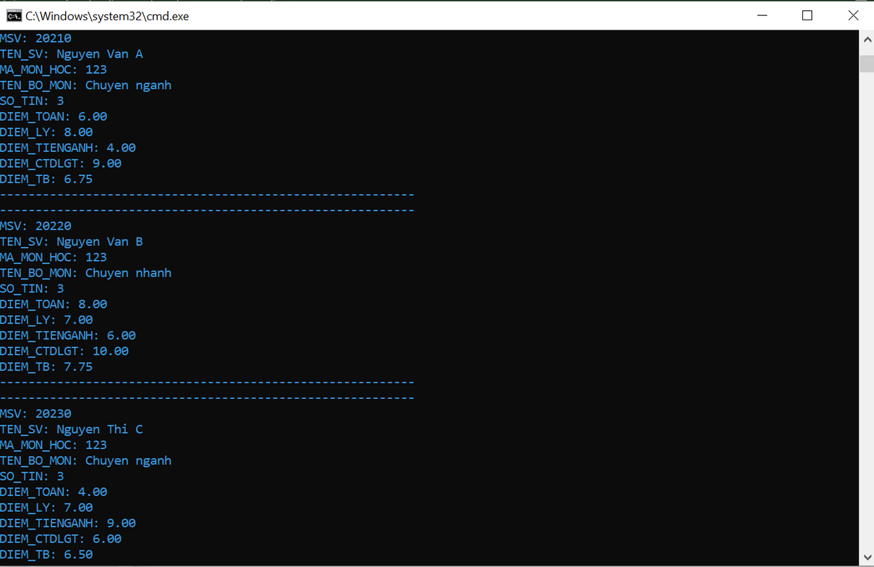

CHỨC NĂNG 1
Trước sắp xếp
Sau sắp xếp

Slide 12
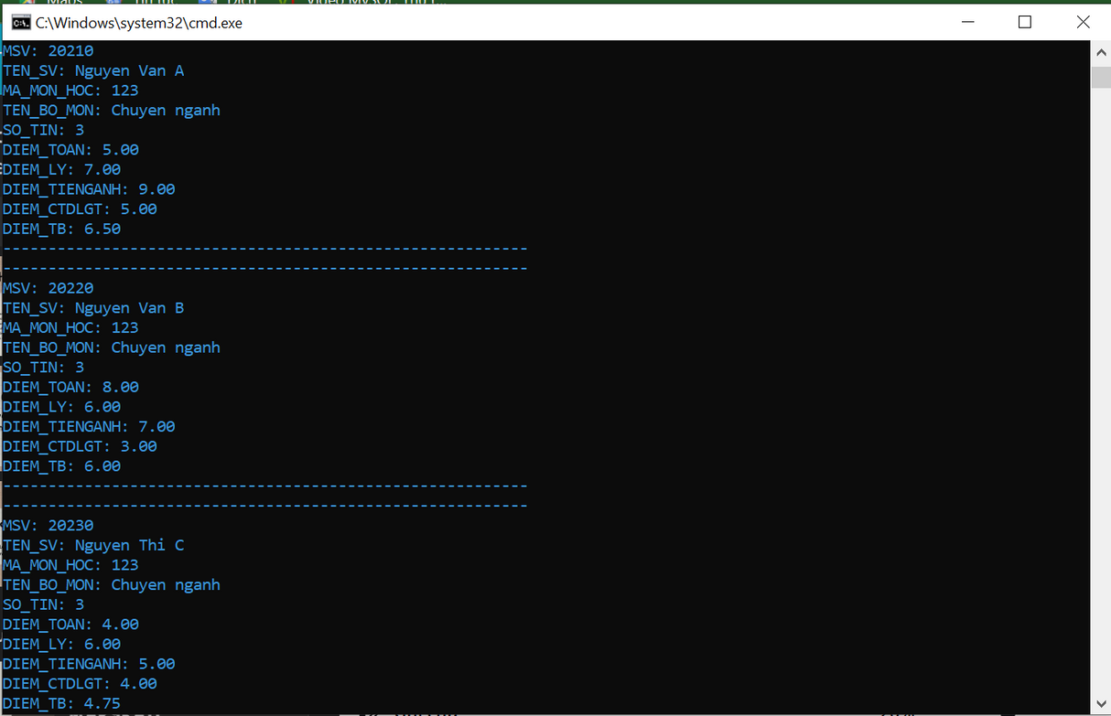
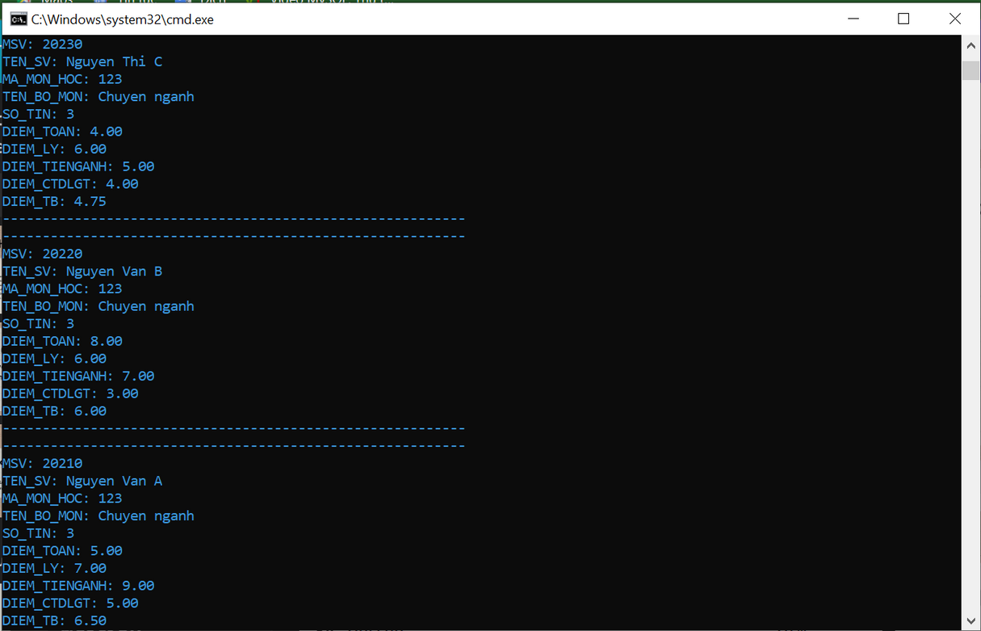
CHỨC NĂNG 2
Trước sắp xếp
Sau sắp xếp

Slide 13
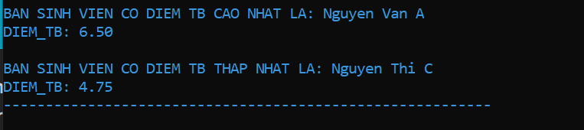
CHỨC NĂNG 3
Kết quả thu được

Slide 14
CHƯƠNG 2: THUẬT TOÁN SỬ DỤNG TRONG ĐỀ TÀI

Slide 15
THUẬT TOÁN SELECTION SORT
Thuật toán selection sort sắp xếp một mảng bằng cách đi tìm phần tử có giá trị nhỏ nhất (giả sử với sắp xếp mảng tăng dần) trong đoạn đoạn chưa được sắp xếp và đổi cho phần tử nhỏ nhất đó với phần tử ở đầu đoạn chưa được sắp xếp(không phải đầu mảng). Thuật toán sẽ chia mảng làm 2 mảng con (1. Một mảng con đã được sắp xếp, 2. Một mảng con chưa được sắp xếp). Tại mỗi bước lặp của thuật toán, phần tử nhỏ nhất ở mảng con chưa được sắp xếp sẽ được di chuyển về đoạn đã sắp xếp.

Slide 16
THUẬT TOÁN TÌM KIẾM TUYẾN TÍNH
Thuật toán tìm kiếm tuyến tính là một thuật toán khá đơn giản. Bắt đầu từ vị trí đầu tiên của mảng, duyệt từ đầu đến cuối mảng. Nếu phần tử đang duyệt bằng x thì trả về phần tử đó. Nếu không tìm thấy phần tử nào bằng x thì trả về -1.

Slide 17
CHƯƠNG 3: CÀI ĐẶT CHƯƠNG TRÌNH

Slide 18
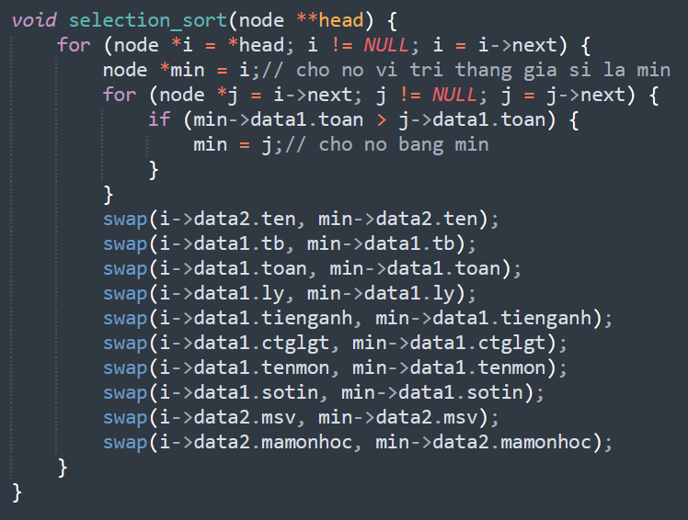
CÀI ĐẶT CHỨC NĂNG 1

Slide 19
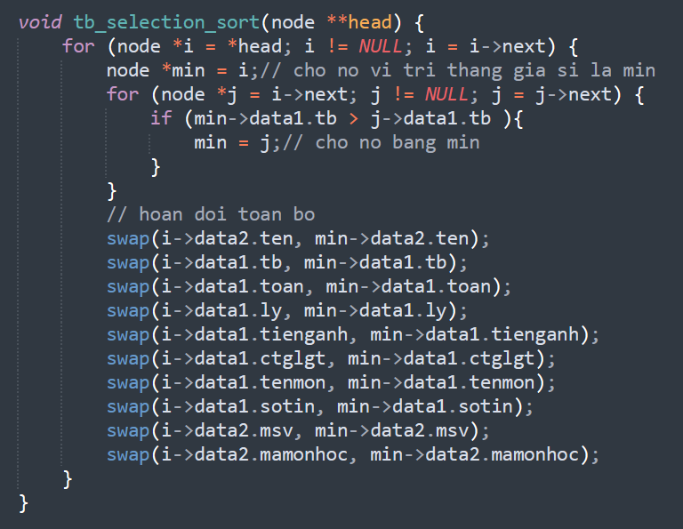
CÀI ĐẶT CHỨC NĂNG 2

Slide 20
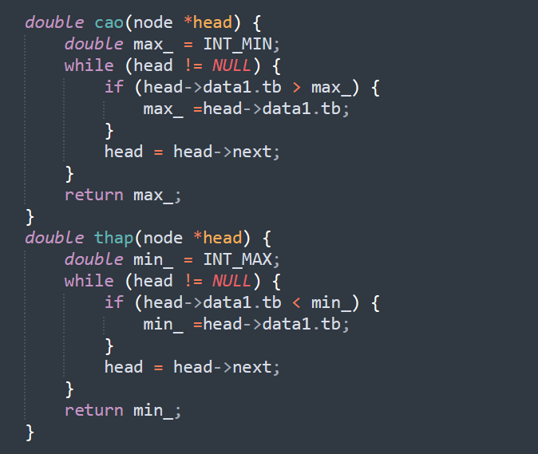
CÀI ĐẶT CHỨC NĂNG 3

Slide 21

NHÓM EM XIN CHÂN THÀNH CẢM ƠN THẦY CÔ VÀ CÁC BẠN ĐÃ LẮNG NGHE

